Slide 1
ESCUELA PEDRO ANTONIO TEJOS – PELLINES DOS EDUCADORA DE PÁRVULOS : VERÓNICA RODRÍGUEZ R.
PRE KINDER Y KINDER

Slide 2
En éste PPT encontrarás 10 diferentes actividades entretenidas :
1) Cómo crecen las plantas.
2) A medir objetos.
3)Peinado loco cantando un poco.
4) Un oficio o profesión.
5) ¿Qué pasa cuando mezclamos ingredientes?.
6) Pijamada literaria.
7) Nos disfrazamos de…
8) Festejando ando.
9) Seamos cocineros.
10) ¿Qué puedo hacer con esto?.
Las que podrás desarrollar en compañía de tu familia. Requiere de materiales simples que tienes en tu casa.
Puedes hacer 1 diaria, pero también te da opción de ser creativo (a) y adaptarlas a tus intereses.
EJ: cambiando profesiones, recetas, experimentos, cultivos, etc.

Slide 3
1
OA 1
Exploración entorno natural

Slide 4
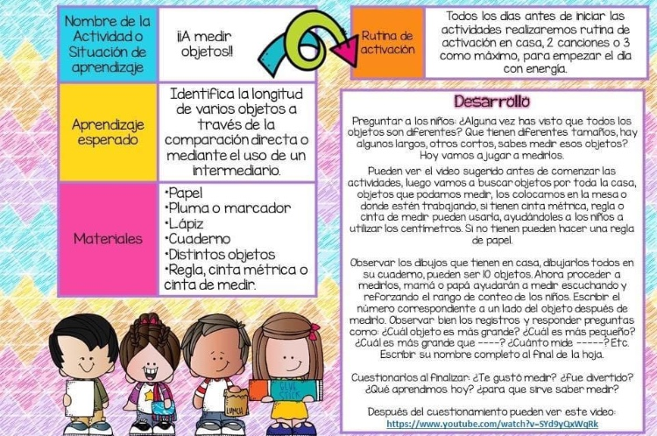
2
OA 11
Pensamiento Matemático

Slide 5
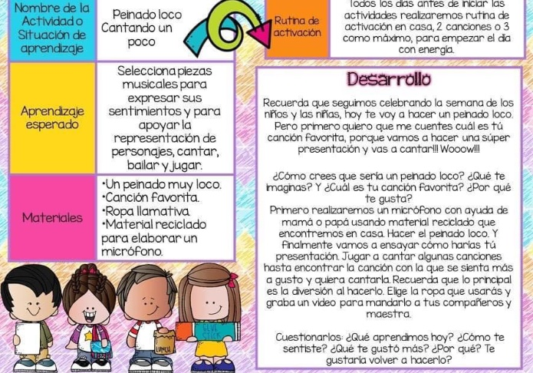
3
OA 6
Lenguajes Artisticos

Slide 6
4
OA 1
Comprensión del entorno sociocultural

Slide 7
5
OA 10
Exploración del entorno natural

Slide 8
6
OA 4
Lenguaje Verbal

Slide 9
7
OA 1
Lenguaje verbal

Slide 10
8
OA 1
Convivencia y ciudadanía

Slide 11
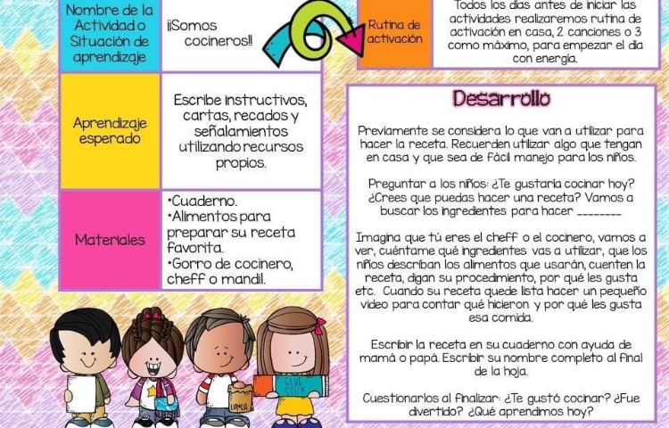
9
OA 6
Lenguaje Verbal

Slide 12
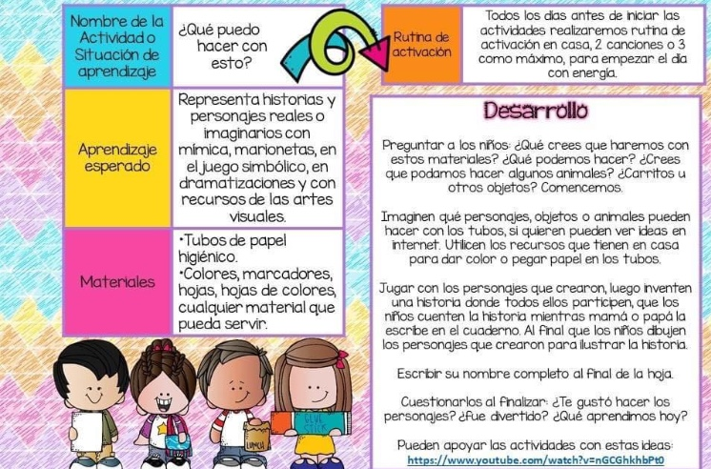
10
OA 6 Corporalidad y Movimiento

